Slide 1
標的型攻撃を検出するための手法の考案
塚田研究室 217K6066 勅使河原胡桃

Slide 2
研究背景
研究背景として、IT化が進み、不正アクセスの被害が多くニュースに取り上げられている。
その中で、不正アクセスを防ぎ被害を減少させることが重要視されている。
Notes:
研究背景として、IT化が進み、不正アクセスの被害が多くニュースに取り上げられています。その中で、不正アクセスを防ぎ被害を減少させることが重要視されています。

Slide 3
研究目的
不正アクセスには一般的にはファイアウォールなどがあり私はこの不正アクセスを防止する研究をする。
より多くの被害の拡大を防ぐとともに不正アクセスを遮断することができる。
Notes:
研究目的は、不正アクセスには一般的にはファイアウォールなどがあり私はこの不正アクセスを防止する研究をしていきたいと思っています。
より多くの被害の拡大を防ぐとともに不正アクセスを遮断することができます。

Slide 4
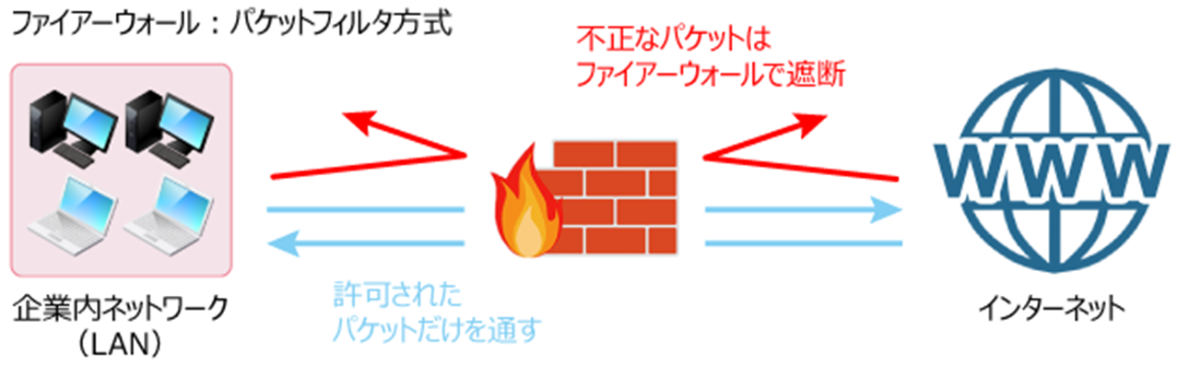
ファイアウォール
意味
不正を防ぎ、機密性を高めるセキュリティ技術
信頼できない外部ネットワークの攻撃から内部ネットワークを保護するシステム
基本機能
パケットフィルタリング型（ネットワーク層）
Notes:
ファイアウォールは、不正を防ぎ、機密性を高めるセキュリティ技術です。信頼できない外部ネットワークの攻撃から内部ネットワークを保護するシステムです。
基本機能としてパケットフィルタリング型があります。

Slide 5
ファイアウォールで防げない不正アクセス
デメリット 通過する情報の中身が見えないので、きめ細かい制御は出来ない ヘッダー情報さえアクセス許可の定義をクリアすれば、中に不正データが入っていようが社内ネットワークへ侵入することが可能
Notes:
ファイアウォールのデメリットは通過する情報の中身が見えないので、きめ細かい制御は出来ません。
そのことにより、防ぐことのできない不正アクセスが存在します。
しかし、WAFは、それらの攻撃を防御することが出来ます。

Slide 6
WAF
（Webアプリケーションファイアウォール）
特徴
従来のファイヤーウォールがネットワークレベルで管理
↓
WAFはパケット情報に加えアプリケーションのレベルで管理。
プログラムに渡される入力内容などを直接に検査することによって、不正と見なされたアクセス要求を遮断するという仕組み
SQLインジェクションやクロスサイトスクリプティングなどを防御
Notes:
WAFの特徴としては、パケット情報に加え、アプリケーションのレベルで細かくアクセス制限ができます。
そのことにより一般的なファイアウォールでは防ぐことのできなかった攻撃、Webサイトの攻撃の例としてSQLインジェクション、クロスサイトスクリプティングに対応し、防御することが可能です。
WAFの仕組みとして、プログラムに渡される入力内容などを直接に検査することによって、不正と見なされたアクセス要求を遮断します。

Slide 7
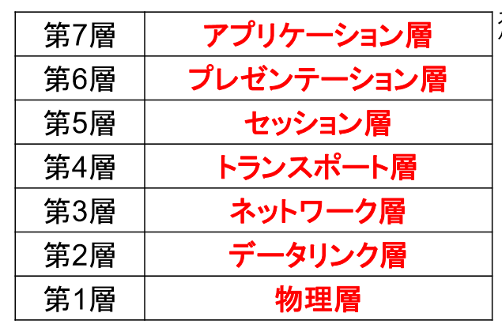
WAF 防ぐことのできない攻撃
標的型攻撃 特定の個人や組織の情報を狙ったサイバー攻撃
OSやミドルウェアに対する攻撃
Notes:
WAFは、Webアプリケーションに対する攻撃を中心に対応しているため、基本的にファイアウォールが守備範囲としているネットワーク層に対する攻撃には対応していません。
標的型攻撃とは、特定の個人や組織の情報を狙ったサイバー攻撃です。例として、その組織の構成員宛てにコンピュータウイルスが添付された電子メールを送ることなどによって開始されます。

Slide 8
まとめ
WAFでも防ぐことのできない不正アクセスが存在していることがわかった。
WAFで防ぐことのできない攻撃を防ぐために次に挙げられる論文を紹介する。
Notes:
まとめ、WAFでも防ぐことのできない不正アクセスが存在していることがわかりました。
WAFで防ぐことのできない攻撃を防ぐために次に挙げられる論文を紹介します。

Slide 9
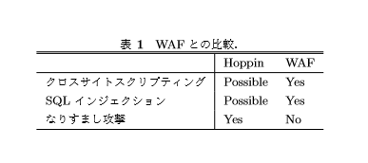
関連研究
Webアプリケーションのための攻撃検出と防御
著者 野見山 賢人 小出 洋Computer Security Symposium 2017 23 - 25 October 2017
ハニーポット…攻撃者の行動や攻撃手法といった情報を収集することが可能である。
Notes:
Webアプリケーションのための攻撃検出と防御という論文です。攻撃検出を行うシステムを設置し，そのシステムがユーザからの HTTP リクエストを受け取った際にユーザ属性の状態に応じ，コンテンツ側で用意した API を実運用と疑似用に切り替えることで，攻撃手法の取得を行うシステム Hoppinを提案したものです。
Hoppin を用いることにより WAFでは検出することができないなりすまし攻撃、標的型攻撃の検出を可能にしました。また，疑似（ぎじ）用の API を利用することによりコンテンツに対して影響を与えることなく攻撃者に攻撃活動を行わることが可能です。

Slide 10
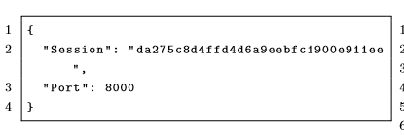
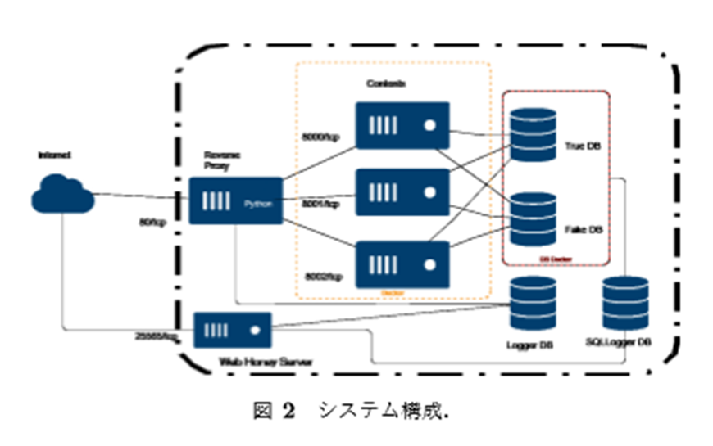
システム
Notes:
システムとして、攻撃者が Hoppin に接続を行う際に攻撃検出システムを介して各コンテンツに接続を行います．攻撃検出システムは接続時に接続元の IP アドレスをキーとして，ランダムに決定されたコンテンツを紐付けしセッション情報とともにキャッシュを行います．キャッシュされる情報を図に示します。
これにより，初回に接続したIPアドレスでシステムにより選択されたコンテンツに一定時間接続することが可能になります。
ユーザ属性の状態は2種類あり，通常モードとユーザがシステムに対して攻撃を続けた際に記録モードが存在します．コンテンツ接続時には，HTTP リクエストとレスポンスを確認し，
認証が必要なページに認証なしで接続する場合に返されるステータスコード 403 やファイルが存在しない場合に返されるステータスコード 404 などが生じた場合，攻撃の疑いがあると推測し当該セッションのモード切替の値を増加させます．
この値は閾値を超えると通常モードから記録モードに変更するための値です．
攻撃者が各コンテンツに用意した認証ページに対して複数回認証に失敗する場合も同様にモード切替の値を増加させ，一定値を超えた場合にセッションに対して記録モードに移行し通信情報の記録を行います．
現状のHoppinではWAFで可能な攻撃の検出を行うことは不可能です。

Slide 11
今後の取り組み
標的型攻撃の有効性を実証
Notes:
今後の取り組みとして、標的型攻撃の有効性を実証したいです。

Slide 12
参考文献
Webアプリケーションのための攻撃検出と防御
著者 野見山 賢人 小出 洋
Web Application Firewall (WAF) 読本 改訂第２版 独立行政法人 情報処理推進機構
win.kororo.jp/archi/security/filtering.php#genkai

Slide 13
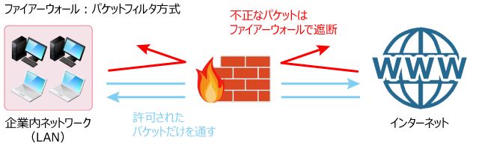
パケットフィルタリング
インターネット上の住所を表すIPアドレスや通信路を識別するために使われるポート番号に基づいて、通過させたり遮断させたりする。
Notes:
パケットフィルタリングは、インターネット上の住所を表すIPアドレスや通信路を識別するために使われるポート番号に基づいて、通過させたり遮断させたりします。

Slide 14
標的型攻撃に対する訓練で利用されるメールを自動生成するシステムの提案
池尻圭佑 塩田智基 徳池達哉 本部建大 檜垣龍徳 後藤田中 喜田弘司

